Slide 1






Речевое развитие и воспитание детей дошкольного возраста
в контексте программы
Всероссийский Форум «Воспитатели России: дошкольное образование Югры»
«Верность родной земле» («Истоки»)
Автор: Орлова Лия Александровна
Заместитель директора по УВР МБОУ СШ № 9

Slide 2




















Книги для развития речи
Уникальный образовательный инструментарий
для детей 3-4; 4-5; 5-6; 6-8 лет

Slide 3
Главные цели программы
научить детей воспринимать и слышать главное в речи собеседника и лучших литературных и фольклорных образцах отечественной культуры;
1
размышлять и использовать в общении простые и развернутые высказывания на основе категорий и
ценностей программы «Верность родной земле» («Истоки»);
2
творчески освоить нормы и правила родного языка и своевременно использовать их в общении;
3
осваивать и развивать коммуникативные способности
4

Slide 4
Логика речевого развития детей
в младшей группе (3-4 лет) осуществляется речевое развитие при первичном прочувствованном восприятии социокультурных категорий Слово, Образ, Книга;
в средней группе (4-5 лет) - при первоначальном знакомстве с истоками наиболее близкой ребенку социокультурной среды и деятельности в ней человека Родной очаг, Родные просторы, Труд земной, Труд души);
в старшей группе (5-6 лет) - при первоначальном знакомстве с ценностями внутреннего мира человека Вера, Надежда, Любовь, Мудрость;
в подготовительной к школе группе (6-8 лет) - при первоначальном
ознакомлении с истоками отечественных традиций, как важнейшим механизмом передачи от поколения к поколению базовых социокультурных ценностей
Традиции слова, Традиции образа, Традиции дела, Традиции Праздника

Slide 5
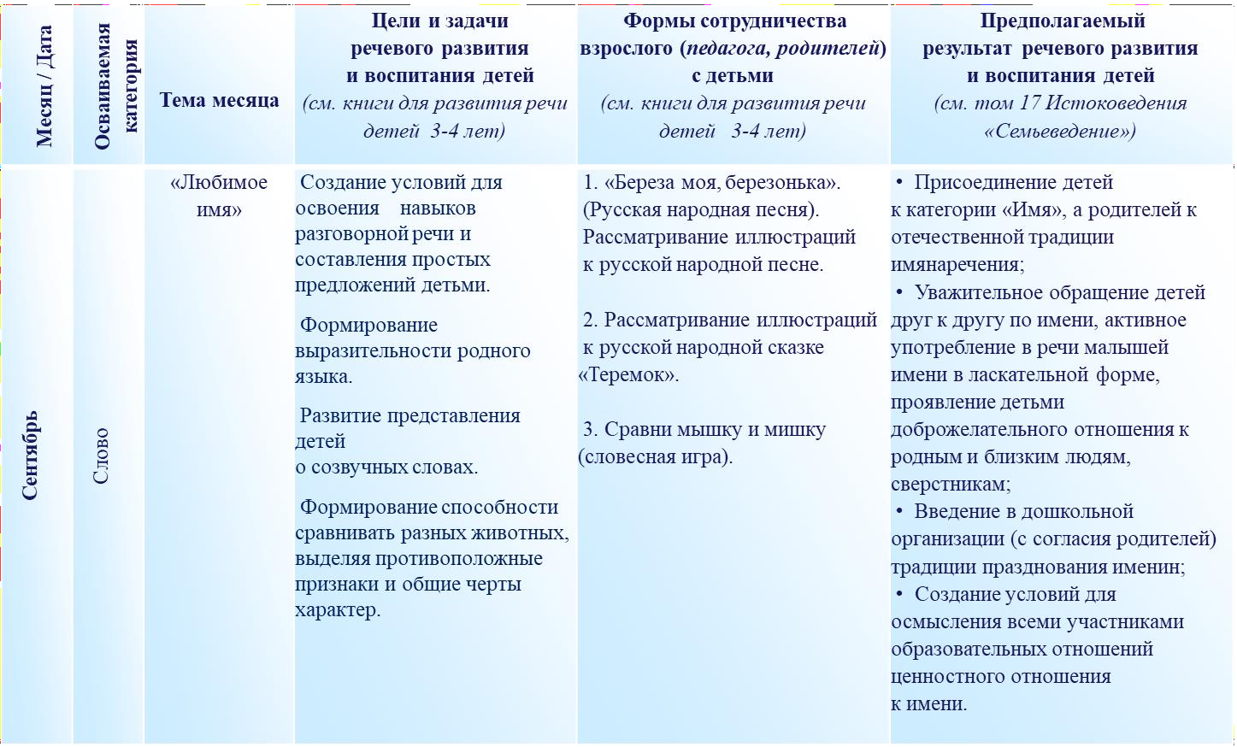
Перспективное планирование

Slide 6
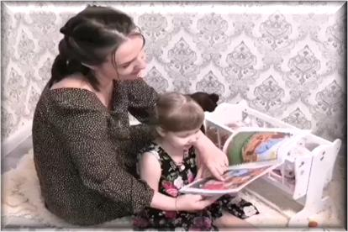
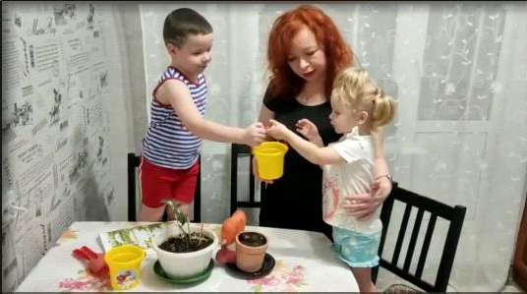
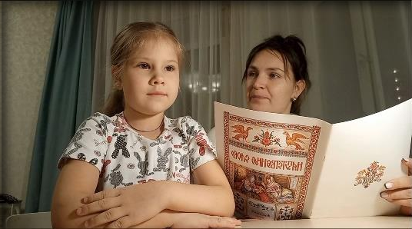




Взаимодействие с семьей
«Ласковая песня»
(3-4 года)
Семейные чтения
Совместные размышления
Важные советы
Рекомендации по воспитанию
К. Большакова«Мама кустики сажает» (4-5 лет)
К.Д. Ушинский
«Ветер и солнце» (6-7 лет)

Slide 7
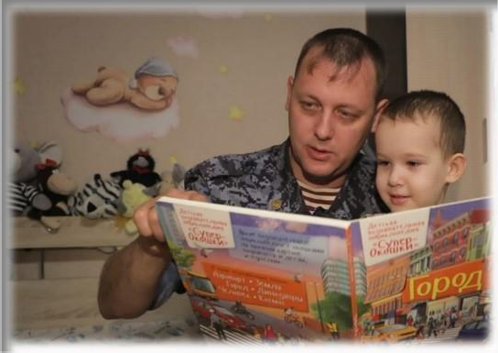
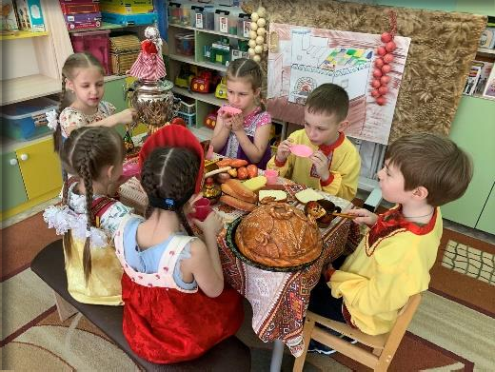
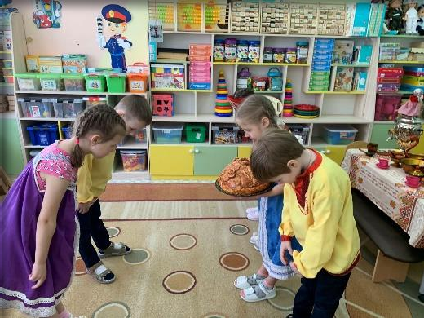
Взаимодействие с семьей
Офлайн-мероприятие
«Душеполезные семейные чтения»
Конкурс
«С истоками играем и поем»

Slide 8
Берегите родную русскую речь!

Slide 9



ВОСПИТАТЕЛИ РОССИИ
Всероссийская общественная организация содействия развитию профессиональной сферы дошкольного образования
vospitateli.org
+7 (495) 146-68-46
info@vospitateli.org
129110, Россия, Москва,
Банный переулок, 3

